Slide 1
Desktop-M3G
上田 孝
tueda@wolf.dog.cx

Slide 2
M3Gとは
  JSR 184: Mobile 3D Graphics API for J2ME
    ３Dの描画API
    携帯電話
    Java言語の規格
    ver 1.1

Slide 3
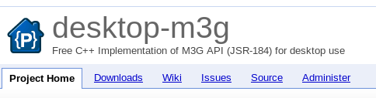

Desktop-M3Gとは
M3G APIをデスクトップ用にC++で実装
  オープンソース・フリー
開発者向け：
http://code.google.com/p/desktop-m3g/
一般ユーザー向け：
http://sites.google.com/site/desktopm3g/

Slide 4
Desktop-M3Gの構成
CPU
C++
Ruby
Java
M3G API
Ruby-M3G
Java-M3G
GPU
Desktop-M3G
C++
OpenGL
API

Slide 5
OpenGLとM3Gの比較
M3G | OpenGL
高レベルAPI | 低レベルAPI
△ | GPUの全機能
シーングラフ | ステートマシーン
コマンドの順番に依存しない | コマンドの順番に依存
アニメーション | ×
スキニング、 モーフィング | ×
ファイルフォーマット | ×

Slide 6
M3Gの全30クラス
シーングラフ
Object3D
Transfor
mable
Node
Group
World
Material
Mesh
Skinned
Mesh
アニメーション
Background
Animation
Track
Fog
Sprite3D
Morphing
Mesh
Animation
Controller
Compositing
Mode
Camera
スキニング
Keyframe
Sequence
Polygon
Mode
Light
ファイル
フォーマット
OpenGL
Loader
Texture2D
VertexArray
Appearance
VertexBuffer
Graphics3D
RayInter
section
Image2D
IndexBuffer
Triangle
StripArray
Transform

Slide 7
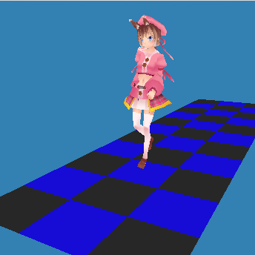
デモ
Rubyで書かれてます
（拡張ライブラリは除く）

Slide 8
Destkop-M3Gの特徴
Rubyの世界に３Dをもたらす
  ゲームの描画に必要な機能をすべて含む
  PlayStation(R)１〜2ぐらい
RubyからでもC++と同等の速度で利用可能
  GCのマーキングコストだけ
Javaの標準化プロセス(JCP)を経た実績のある APIで、非常に使いやすい

Slide 9
今後の予定
M3G 2.0 (策定中）
  シェーダー
３Dゲームエンジン

